Slide 1
Khởi động

Slide 2
Hãy chia sẻ suy nghĩ và cảm nhận của em sau khi nghe xong bài hát sau?

Slide 3
Văn bản
LÒNG YÊU NƯỚC CỦA NHÂN DÂN TA
Hồ Chí Minh

Slide 4
I. TRẢI NGHIỆM CÙNG VĂN BẢN

Slide 5
I. TRẢI NGHIỆM CÙNG VĂN BẢN
Trình bày những hiểu biết của em về tác giả.
1. Tác giả: Hồ Chí Minh
- Tên khai sinh: Nguyễn Sinh Cung.
- Sinh ngày: 19/5/1890 - 2/9/1969.
- Quê: Xã Kim Liên, huyện Nam Đàn, tỉnh Nghệ An.
- Người là lãnh tụ của phong trào giải phóng dân tộc VN, Danh nhân văn hóa thế giới…

Slide 6
I. TRẢI NGHIỆM CÙNG VĂN BẢN
1. Tác giả: Hồ Chí Minh
2. Tác phẩm
a. Đọc, tóm tắt và tìm hiểu chú thích

Slide 7
Dân ta có một lòng nồng nàn yêu nước. Đó là một truyền thống quý báu của ta. Từ xưa đến nay, mỗi khi Tổ quốc bị xâm lăng, thì tinh thần ấy lại sôi nổi, nó kết thành một làn sóng vô cùng mạnh mẽ, to lớn, nó lướt qua mọi sự nguy hiểm, khó khăn, nó nhấn chìm tất cả lũ bán nước và lũ cướp nước.
Lịch sử ta đã có nhiều cuộc kháng chiến vĩ đại chứng tỏ tinh thần yêu nước của dân ta. Chúng ta có quyền tự hào vì những trang lịch sử vẻ vang của thời đại Bà Trưng, Bà Triệu, Trần Hưng Đạo, Lê Lợi, Quang Trung... Chúng ta phải ghi nhớ công lao của các vị anh hùng dân tộc, vì các vị ấy là tiêu biểu của một dân tộc anh hùng.
Đồng bào ta ngày nay cũng rất xứng đáng với tổ tiên ta ngày trước. Từ các cụ già tóc bạc đến các cháu nhi đồng trẻ thơ, từ những kiều bào ở nước ngoài đến những đồng bào ở vùng tạm bị chiếm, từ nhân dân miền ngược đến miền xuôi, ai cũng một lòng nồng nàn yêu nước, ghét giặc. Từ những chiến sĩ ngoài mặt trận chịu đói mấy ngày để bám sát lấy giặc đặng tiêu diệt giặc, đến những công chức ở hậu phương nhịn ăn để ủng hộ bộ đội, từ những phụ nữ khuyên chồng con đi tòng quân mà mình thì xung phong giúp việc vận tải, cho đến các bà mẹ chiến sĩ săn sóc yêu thương bộ đội như con đẻ của mình. Từ những nam nữ công nhân và nông dân thi đua tăng gia sản xuất, không quản khó nhọc để giúp một phần vào kháng chiến, cho đến những đồng bào điền chủ quyên đất ruộng cho Chính phủ... Những cử chỉ cao quý đó, tuy khác nhau nơi việc làm, nhưng đều giống nhau nơi lòng nồng nàn yêu nước.
Tinh thần yêu nước cũng như các thứ của quý. Có khi được trưng bày trong tủ kính, trong bình pha lê, rõ ràng dễ thấy. Nhưng cũng có khi cất giấu kín đáo trong rương, trong hòm. Bổn phận của chúng ta là làm cho những của quý kín đáo ấy đều được đưa ra trưng bày. Nghĩa là phải ra sức giải thích, tuyên truyền, tổ chức, lãnh đạo, làm cho tinh thần yêu nước của tất cả mọi người đều được thực hành vào công việc yêu nước, công việc kháng chiến.

Slide 8
Tóm tắt
Tinh thần yêu nước là một truyền thống quý báu của dân tộc Việt Nam. Từ xưa đến này, mỗi khi Tổ quốc bị xâm lăng là tinh thần ấy lại kết thành một làn sóng mạnh mẽ. Lịch sử dân tộc đã có nhiều cuộc kháng chiến vĩ đại của Bà Trưng, Bà Triệu, Trần Hưng Đạo, Lê Lợi… Ngày này, đồng bào ta cũng xứng đáng với tổ tiên ngày trước. Từ các cụ già đến trẻ nhỏ, từ kiều bào nước ngoài đến đồng bào bị tạm chiếm đều chung một lòng yêu nước ghét giặc. Tinh thần yêu nước giống như các thứ của quý, mà bổn phận của nhân dân là phải làm cho tinh thần ấy đều được thực hành vào công việc yêu nước, công việc kháng chiến.

Slide 9
I. TRẢI NGHIỆM CÙNG VĂN BẢN
Thảo luận theo cặp trong 03 phút- hoàn thành Phiếu học tập 01
1. Tác giả: Hồ Chí Minh
2. Tác phẩm
a. Đọc, tóm tắt và tìm hiểu chú thích
b. Tìm hiểu chung về văn bản
Văn bản: Tinh thần yêu nước của nhân dân ta
Xuất xứ
Phương thức biểu đạt chính
Bố cục
- Bài văn trích trong Báo cáo Chính trị của Chủ tịch Hồ Chí Minh tại Đại hội lần thứ II, tháng 2 năm 1951 của Đảng Lao động Việt Nam (tên gọi từ năm 1951 đến năm 1976 của Đảng Cộng Sản Việt Nam hiện nay).
- Tên bài do người soạn sách đặt.
Nghị luận
3 phần

Slide 10
Bố cục
Phần 2. Tiếp theo đến “ một dân tộc anh hùng ”.
=> Chứng minh tinh thần yêu nước trong lịch sử chống ngoại xâm của dân tộc.
02
Phần 1. Từ đầu đến “ tất cả lũ bán nước và lũ cướp nước ”:
=> Nhận định chung về lòng yêu nước.
01
03
Phần 3. Còn lại.
=> Phát huy tinh thần yêu nước trong mọi công việc kháng chiến.

Slide 11
II. SUY NGẪM VÀ PHẢN HỒI
1. Vấn đề chính của văn bản.
- Luận đề: Lòng yêu nước của nhân dân ta.
- Biểu hiện: Mỗi khi Tổ quốc bị xâm lăng thì lòng yêu nước của nhân dân ta lại trở nên sôi nổi, kết thành một làn sóng vô cùng mạnh mẽ, to lớn, nó lướt qua mọi sự nguy hiểm, khó khăn, nó nhấn chìm tất cả bè lũ bán nước và cướp nước.
? Văn bản bàn về vấn đề gì. Nêu luận đề chính của văn bản.
? Văn bản bàn về vấn đề gì? Nêu luận đề của văn bản.
? Xác định luận điểm, các ý kiến và dẫn chứng có trong văn bản sau đó hoàn thiện Phiếu học tập số 2
2. Hệ thống luận điểm, ý kiến, dẫn chứng của văn bản.
? Mỗi khi Tổ quốc bị xâm lăng, lòng yêu nước của nhân dân ta được thể hiện như thế nào.

Slide 12
Phiếu học tập số 2: Sơ đồ thể hiện mối quan hệ giữa luận đề và luận điểm
Luận đề:
Hoạt động nhóm
(5 phút)
Luận điểm:
ý kiến nhỏ 1
ý kiến nhỏ 2
Bằng chứng
Bằng chứng

Slide 13
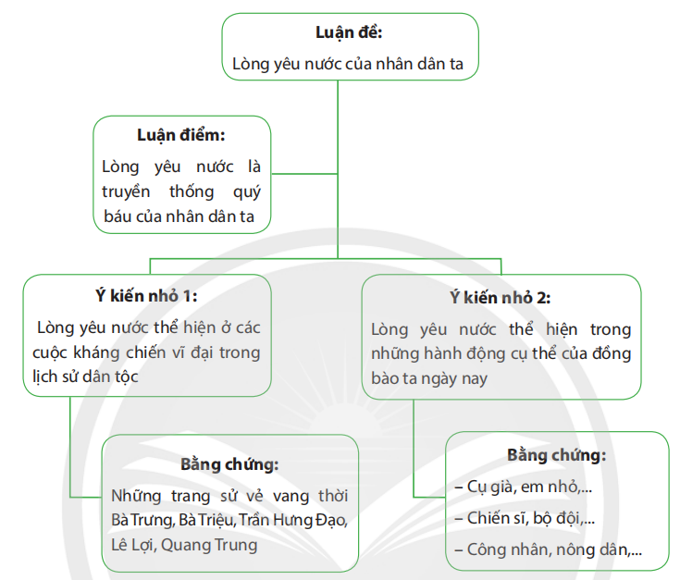
Sơ đồ thể hiện mối quan hệ giữa luận đề và luận điểm

Slide 14
=> Mối quan hệ giữa luận đề, luận điểm và các ý kiến dẫn chứng trong bài văn nghị luận:
- Luận đề và các luận điểm trong bài văn nghị luận cần được liên kết chặt chẽ với nhau, nhưng cũng phải rành mạch, không trùng lặp. Luận điểm nêu trước chuẩn bị cơ sở cho luận điểm nêu sau để dẫn tới kết luận.
- Lí lẽ (ý kiến) và bằng chứng chứng minh cho luận điểm, luận điểm chứng minh cho luận đề.
Từ sơ đồ trên, em hãy cho biết mối quan hệ giữa luận đề, luận điểm và các ý kiến dẫn chứng trong bài văn nghị luận?

Slide 15
LUYỆN TẬP
Viết 1 đoạn văn khoảng 6 câu, nêu 1 số việc mà em đã hoàn thành tốt và lí giải vì sao những việc làm đó thể hiện tình yêu nước của em.
Đoạn văn tham khảo:
Tình yêu đất nước là một tình cảm thiêng liêng, cao đẹp. Đầu tiên, có thể hiểu đơn giản rằng, yêu nước là tình cảm yêu mến, tự hào và gắn bó dành cho đất nước của mình. Đã từ lâu, tinh thần yêu nước trở thành một truyền thống tốt đẹp của dân tộc. Trong quá khứ, tinh thần đó được thể hiện ở lòng căm thù giặc ngoại xâm, sự đồng lòng và quyết tâm đánh bại quân xâm lược, giành lại độc lập chủ quyền cho đất nước. Biết bao nhiêu người con của tổ quốc thân yêu đã ngã xuống, không tiếc tuổi trẻ, không tiếc mạng sống. Ở hiện tại, khi đất nước đã hòa bình, tinh thần đó lại được biểu hiện qua nhiều hành động. Tình yêu dành cho mảnh đất quê hương đã sinh ra và nuôi lớn chúng ta. Hay kiên trì học tập, rèn luyện để trở về xây dựng và phát triển quê hương, đất nước ngày càng giàu đẹp. Bên cạnh đó, vẫn còn một bộ phận không nhỏ có lối sống lệch lạc, họ chỉ biết chạy theo vật chất, sa ngã vào các tệ nạn xã hội hay có những hành vi chống phá, gây tổn hại đến đất nước. Điều này thật đáng phê phán và cần xử lí nghiêm. Như vậy, mỗi người cần hiểu được rằng tinh thần yêu nước rất quý giá, mà trách nhiệm của mỗi người dân là cần giữ gìn và phát huy được.
02

Slide 16
VẬN DỤNG
Dựa vào nội dung văn bản và cảm nhận của em hãy vẽ 1 bức tranh với chủ đề: Tình yêu quê hương đất nước (quê hương, biển đảo…)

Slide 17
Thank you

